Slide 1

Ciekawostki o pszczołach

Slide 2
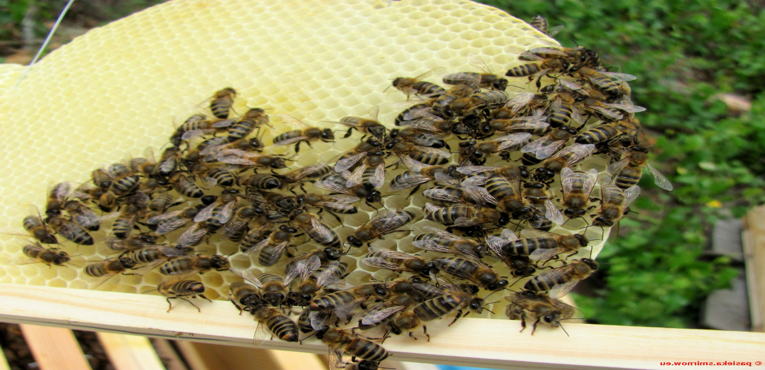
NA ŚWIECIE ISTNIEJE OKOŁO 20 000
GATUNKÓW PSZCZÓŁ

Slide 3
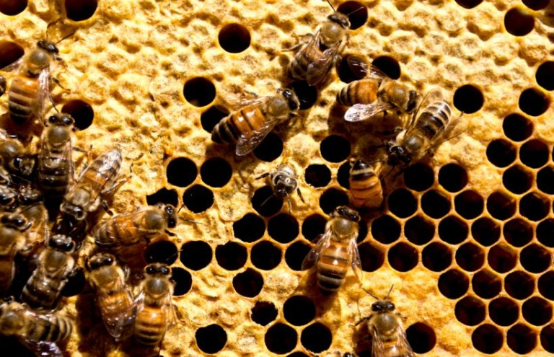
Pszczoły wytwarzają miód w ten sam sposób od 150 milionów lat.

Slide 4
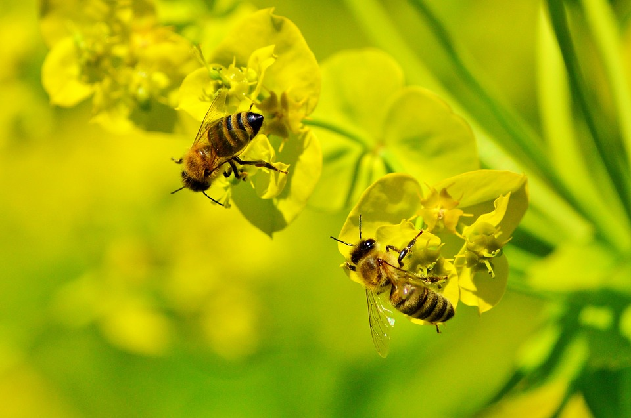
Podczas jednego "kursu" po nektar pszczoła odwiedza 50-100 kwiatów.

Slide 5
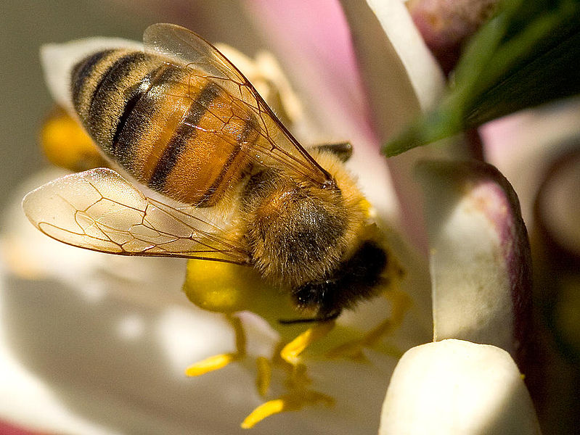
Królowe pszczoły mogą żyć do 5 lat, składają około 3 000 jaj dziennie.

Slide 6
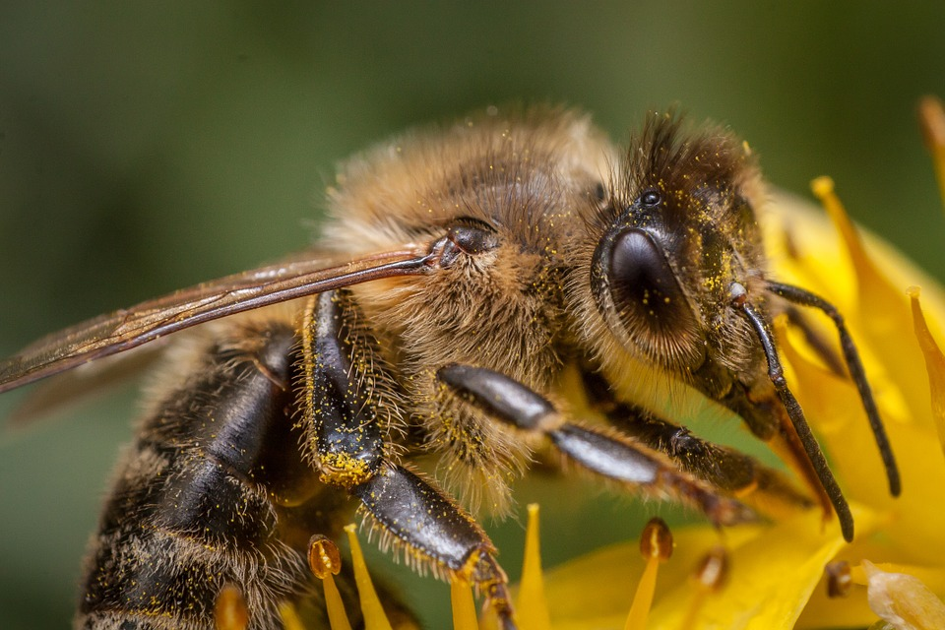
Pszczoły porozumiewają się za pomocą tańców i wydawania dźwięków.

Slide 7
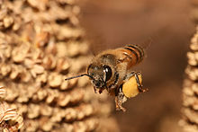
Na jednej ramce może mieścić się aż 6 500 komórek.

Slide 8
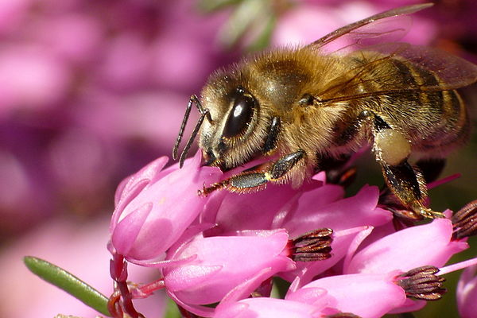
Pszczoła lotna wylatuje 7-15 razy dziennie. Przerwy między lotami wynoszą ok. 5 min. Czas trwania lotu to ok. 25-45 min.

Slide 9
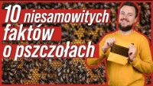

Slide 10
Dziękuje za uwagę

